Slide 2


Slide 3
نماز جماعت

Slide 4
«قال رسول اللّه‏ صلى‏الله‏عليه‏و‏آله: «صَلاةُ الرَّجُلِ فى جَماعَةٍ خيرٌ مِن صَلاتِهِ في بَيْتِهِ اَربَعينَ سَنَةً. قيلَ: يا رَسولَ اللّه‏ِ! صَلاةُ يَومٍ؟ قال صلى‏الله‏عليه‏و‏آله: صلاةٌ واحِدةٌ»
«پيامبر اكرم صلى‏الله‏عليه‏و‏آله فرمود: يك نماز با جماعت ، بهتر از چهل سال نماز فُرادا در خانه است. پرسيدند: آيا يك روز نماز؟ فرمود: بلكه يك نماز».
(مستدرك الوسائل، ج6، ص466)

Slide 5
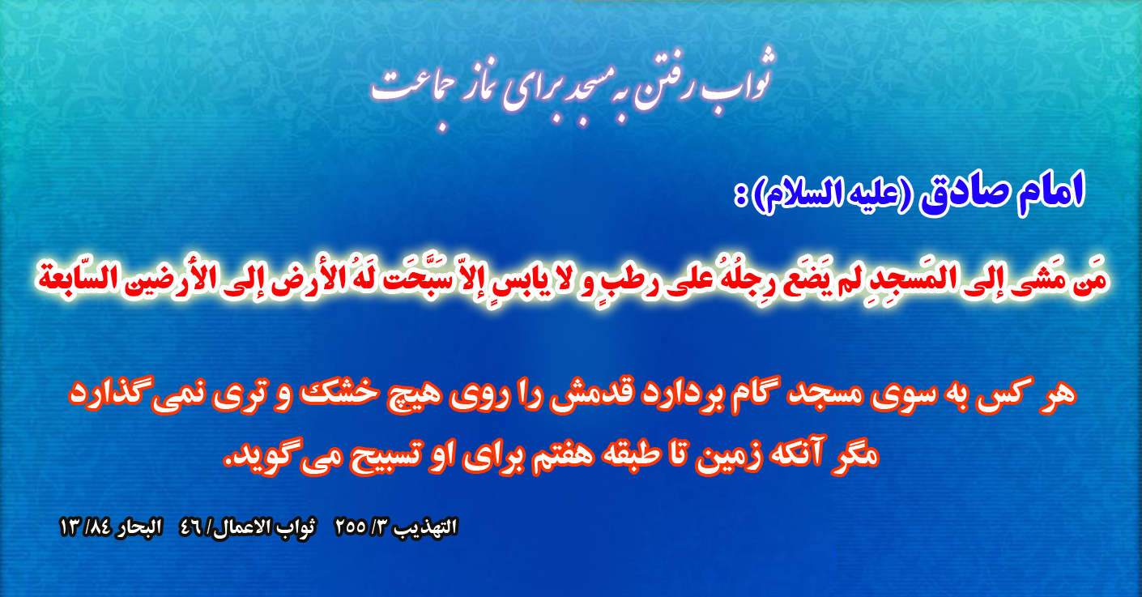

Slide 6
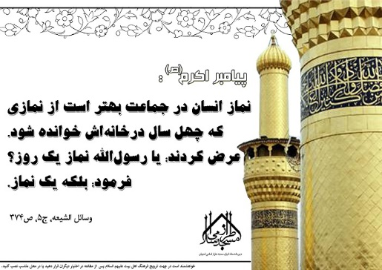

Slide 7
ثواب نماز جماعت
2 نفر = ثواب 150 نماز
3 نفر = ثواب 600 نماز
4 نفر = ثواب 1200 نماز
5 نفر= ثواب 2400 نماز
6 نفر = ثواب 4800 نماز
7 نفر = ثواب 9600 نماز
8 نفر = ثواب 19200 نماز
9 نفر = ثواب 36400 نماز
10 نفر = ثواب 72800 نماز
اگر از ده نفر بیشتر شوند، اگر تمام آب های آسمان ها و زمین مرکب، تمام درختان قلم و تمام جن و آدمیان و فرشتگان نویسنده شوند، نخواهند توانست ثواب آن را بنویسند.

Slide 8
اهميّت نماز جماعت
گذشته از آنكه در روايات، براى نماز جماعت اَجر و پاداش بسيارى وارد شده است، با دقّت در
برخى از مسائل فقهى، به اهميّت اين عبادت پى مى‏بريم و در اينجا به برخى از آنها اشاره
مى‏كنيم:
1 ـ مستحب است نمازهاى واجب، به خصوص نمازهاى يوميّه را به جماعت بخوانند.
2 ـ شركت در نماز جماعت براى هر كس مستحب است، به‏ويژه براى همسايه مسجد.
3 ـ سزاوار نيست انسان بدون عذر نماز جماعت را ترك كند.
4 ـ حاضر نشدن در نماز جماعت از روى بى‏اعتنايى، جايز نيست.
5 ـ مستحب است، انسان صبر كند كه نماز را به جماعت بخواند.
6 ـ نماز جماعت، هر چند اوّل وقت خوانده نشود، از نماز فُراداىِ اوّل وقت بهتر است.
7 ـ نمازجماعتى كه مختصر خوانده مى‏شود، از نماز فُراداى طولانى بهتر است.
8 ـ وقتى كه جماعت برپا مى‏شود، مستحب است كسى كه نمازش را فُرادا خوانده دوباره به
جماعت بخواند.
9 ـ امام يا مأموم مى‏تواند نمازى را كه به جماعت خوانده، دوباره به جماعت بخواند، در
صورتى كه جماعت دوّم و اشخاص آن غير از جماعت اوّل باشند.

Slide 9
نماز جماعت با تأخیر افضل است یا فُرادی اول وقت (آ: ص165، پ1 ت: م 1402)
نماز جماعت هرچند اول وقت نباشد افضل است. | آیات عظام: امام خمینی و سایر مراجع
به شرط آنکه نماز جماعت، بعد از وقتِ فضیلت نباشد. | آیات عظام: خویی، سیستانی، زنجانی

Slide 10
اعاده نماز در دو جماعت (آ: ص165، پ2 ت:م1403و1404)
الف) اگر جماعت دوّم و اشخاص آن غیر از اوّل باشند اشکال ندارد. ب) اگر فردا خوانده مى‌تواند به امام جماعت اقتدا کند و دوباره بخواند يا براي دو گروه جدا امام جماعت باشد، و در غير اين صورت وجهي ندارد. | الف) آیات عظام: امام ‌خمینی، خامنه‌اي، فاضل، گلپایگانی، صافی، سیستانی، زنجانی، نوری، مکارم ب) آيت الله خامنه‌اى
در هر دو نماز نمی‌تواند امام جماعت باشد. | آیت الله اراکی
اگر احتمال فساد آن نماز را ندهد اشکال دارد مگر این که اماماً اعاده نماید و در بین مأمومین کسی باشد که نماز واجب را نخوانده باشد. | آیت الله خویی، آیت الله تبریزی
جواز جماعت محل تأمل است ولی در صورتی که جماعت دوم دارای مزایایی باشد که در شرع رجحان دارد و بخواهد به امید مطلوب بودن دو مرتبه به جماعت بخواند، بنابر اظهر جایز است. | آیت الله بهجت

Slide 11
شرايط نماز جماعت
در نماز جماعت، شرايط زير بايد مراعات شود:
مأموم از امام جلوتر نايستد و بنا بر احتياط واجب بايد كمى عقب‏تر بايستد.
جايگاه امام جماعت از جايگاه مأمومين بالاتر نباشد.
فاصله امام و مأموم و فاصله صف‏ها، زياد نباشد.
بين امام و مأموم و همچنين بين صف‏ها چيزى مانند ديوار يا پرده مانع نباشد، ولى نصب
پرده بين صفِ مردها و زن‏ها اشكال ندارد.

Slide 12
حکم نماز کسانی که پشت دیوار ایستاده‌اند و صف جلوی خود را نمی بینند (آ: ص166، پ1 ت:م1414و1413)
اگر اتصال دارند نمازشان صحیح است. | آیات عظام: اراکی، تبریزی، خویی، سیستانی، گلپایگانی، نوری، مکارم
صحیح نیست. | آیات عظام: امام خمینی، بهجت، خامنه‌ای
بنابر احتیاط واجب صحیح نیست. | آیات عظام: زنجانی، صافی، فاضل

Slide 13
شرايط امام جماعت
امام جماعت بايد اين شرايط را دارا باشد:
بلوغ و عقل.
عدالت.
مرد بودن.
صحيح خواندن نماز.
مسلوس و مبطون نبودن، بنابر احتياط واجب.
نداشتن بيمارى خوره يا پيسى، بنابر احتياط واجب.
با لباس نجس نماز نخواندن، بنابر احتياط واجب.

Slide 14
امامت زن برای زنان در نماز (آ: ص167، پ2 ت: م1453)
بنابر احتیاط واجب صحیح نیست. | آیات عظام: امام خمینی، فاضل، گلپایگانی
صحیح است. | آیات عظام: خامنه‌ای، صافی، مکارم، نوری، بهجت، سیستانی
امامت کودک ممیّز در نماز (آ: ص167، پ2 ت: م1453)
جایز نیست. | آیات عظام: امام خمینی، زنجانی، سیستانی، خامنه‌ای (بنابر احتیاط واجب: آیت الله زنجانی، آیت الله مکارم)
مانعی ندارد. | آیات عظام: اراکی، صافی، فاضل، گلپایگانی
مانعي ندارد، هر چند آثار جماعت بر آن مترتب نيست. | آيات عظام: خويي، تبريزي، نوري

Slide 15
چند مسأله:
1 ـ كسى كه ايستاده نماز مى‏خواند نمى‏تواند به كسى كه نشسته يا خوابيده نماز مى‏خواند
اقتدا كند.
2 ـ اگر امام جماعت به واسطه عذرى با تيمّم يا با وضوى جبيره‏اى نماز بخواند، مى‏شود به او
اقتدا كرد.
3 ـ اگر امام جماعت به واسطه عذرى با لباس نجس نماز مى‏خواند، بنابر احتياط واجب نبايد
به او اقتدا كرد.
استفتا
س 1 ـ آيا مأمومى كه قرائتش فصيح‏تر از امام جماعت است، مى‏تواند براى نماز جماعت به اين
امام اقتدا كند؟
ج ـ اقتدا صحيح است.
س 2 ـ آيا مى‏شود به مأمومى كه در نماز چهار ركعتى دو ركعت آن را به جماعت خوانده و دو ركعت
باقى مانده را فرادا مى‏خواند اقتدا كرد؟
ج ـ مانع ندارد.

Slide 16
اقتدا به کسی که به واسطه عذری با لباس نجس نماز می‌خواند (آ: ص167،پ5 ت: م 1457)
بنابر احتیاط واجب نباید به او اقتدا کرد. | آیات عظام: امام خمینی، خامنه‌ای، بهجت، گلپایگانی، صافی، فاضل، مکارم، اراکی
اشکال ندارد. | آیات عظام: خویی، سیستانی، تبریزی، زنجانی، نوری

Slide 17
اقتدا به امامی که بخشی از نماز را مأموم بوده (آ: 167، پ7)
اشکال ندارد. | آیات عظام: امام خمینی، خامنه‌ای، سیستانی
اشکال دارد. | آیت الله اراکی، آیت الله گلپایگانی
نظر ساير مراجع بايد پرسيده شود.

Slide 18
اقتدا به امام جماعت
ركعت اوّل
1 ـ در بين قرائت: مأموم حمد و سوره را نمى‏خواند و بقيّه اعمال را با امام جماعت بجا مى‏آورد.
2 ـ در ركوع: ركوع و بقيه اعمال را با امام جماعت بجا مى‏آورد.

Slide 19
ركعت دوّم
1 ـ در بين قرائت
2 ـ در ركوع:
3 ـ درقنوت:
مأموم حمد و سوره را نمى‏خواند و با امام، قنوت و ركوع و سجده را بجا مى‏آورد و آنگاه كه امام جماعت تشهد مى‏خواند، بنا بر احتياط واجب بايدبه‏صورت نيم‏خيز، بنشيند؛ اگر نماز دو ركعتى است يك ركعت ديگر به تنهايى بخواند و نماز را تمام كند و اگر سه يا چهار ركعتى است، در ركعت دوّم كه امام جماعت در ركعت سوّم است، حمد و سوره بخواند (هر چند امام جماعت تسبيحات بخواند) و آنگاه كه امام جماعت ركعت سوّم را تمام كرد و براى ركعت چهارم برمى‏خيزد، مأموم بايد پس از دو سجده، تشهد بخواند و برخيزد و حمد يا تسبيحات را بخواند و در ركعت آخر نماز كه امام جماعت با تشهد و سلام، نماز را به پايان مى‏برد يك ركعت ديگر مى‏خواند.
ركوع را با امام جماعت بجا مى‏آورد و بقيّه نماز را همان گونه كه گفته شد، انجام مى‏دهد.
قنوت را با امام جماعت مى‏خواند و همانند آنچه براى اقتداى در بين قرائت گفته شد، عمل مى‏كند.

Slide 20
ركعت سوّم
1 ـ در بين حمد ياچنانچه مى‏داند كه‏اگراقتداكند براى خواندن حمدِ و سوره يا حمد تنها تسبيحات وقت دارد، مى‏تواند اقتدا كند و بايد حمد و سوره يا حمد را بخواند، و اگر مى‏داند فرصت ندارد، بنا بر احتياط واجب بايد صبر كند تا امام جماعت به ركوع رود، سپس به او اقتدا كند.
2 ـ در ركوع چنانچه در ركوع اقتدا كند، ركوع را با امام جماعت بجا مى‏آورد و حمد و سوره براى آن ركعت ساقط است، و بقيه نماز را همان گونه كه قبلاً بيان شد بجا مى‏آورد.

Slide 21
ركعت چهارم
1 ـ در بين حمد ياحكم اقتدا در ركعت سوّم را دارد، و آنگاه كه امام جماعت در ركعت آخر نماز تسبيحات براى تشهد و سلام مى‏نشيند، مأموم مى‏تواند برخيزد و نمازش را به تنهايى ادامه دهد و مى‏تواند نيم‏خيز بنشيند تا تشهد و سلام امام جماعت تمام شود و سپس برخيزد.
2 ـ در ركوعركوع و سجده‏ها را با امام بجا مى‏آورد (اكنون ركعت چهارم امام و ركعت اوّل مأموم است) و بقيه نماز را همان گونه كه گذشت انجام مى‏دهد.

Slide 22
وظيفه مأموم در نماز جماعت
1 ـ مأموم نبايد تكبيره‏الاحرام را پيش از امام بگويد، بلكه بنا بر احتياط واجب تا تكبير امام تمام نشده ، نبايد تكبير بگويد.
2 ـ مأموم بايد غير از حمد و سوره، همه چيز نماز را خودش بخواند، ولى اگر ركعت اوّل يا دوّم او و ركعت سوّم يا چهارم امام باشد، بايد حمد و سوره را بخواند و چنانچه فرصت نكند بايد حمد را بخواند و سوره را نمى‏خواند.
درس 32: نماز جماعت 2

Slide 23
وظيفه مأموم در ركعت اول و دوم:
الف) در نماز ظهر و عصر
ب) در نماز صبح، مغرب و عشا
صداى امام را نمى‏شنود مستحب است حمد و سوره را آهسته بخواند.
نبايد حمد و سوره بخواند و مستحب است به جاى آن ذكر بگويد.
صداى امام را مى‏شنود ـ هرچند كلمات را تشخيص ندهد ـ نبايد چيزىبخواند.

Slide 24
چگونگى پيروى مأموم از امام جماعت:
* در اقوال؛
* در اعمال؛
مانند ذكر ركوع يا سجده يا تسبيحات اربعه يا تشهد، جلو افتادن از امام يا عقب
افتادن از او اشكال ندارد، مگر در تكبيره‏الاحرام.
مانند ركوع، سر برداشتن از ركوع و سجده، پيش افتادن جايز نيست، پس اگر
عمدا قبل از امام به ركوع برود يا از ركوع برخيزد، يا به سجده برود معصيت كرده، اگرچه نمازش صحيح است، ولى عقب افتادن از امام جماعت اگر زياد نباشد اشكال ندارد.

Slide 25
سلام دادن نماز پیش از امام جماعت (عمداً) (آ: ص172،پ2 ت: م 1468)
نماز صحیح است. | آیات عظام: امام خمینی، اراکی، بهجت، تبریزی، زنجانی، سیستانی، صافی، خامنه‌ای، گلپایگانی، مکارم، نوری
اشکال دارد و بنابر احتیاط واجب نماز را اعاده کند. مگر آنکه پیش از سلام دادن نیّت فُرادی کند. | آیت الله فاضل
اگر از اول نماز قصدش اين بوده نماز اشكال دارد. | آيت الله خويي

Slide 26
اقتدا در ركوع
اگر مأموم، موقعى كه امام جماعت در ركوع است اقتدا كند، ممكن است يكى از اين حالت‏ها
را داشته باشد:
* قبل از تمام شدن ذكر ركوعِ امام جماعت به ركوع برسد نمازش به جماعت صحيح است.
* وقتى به حدّ ركوع رسيد، ذكرِ ركوعِ امام جماعت تمام شـده ولى هنوز امـام در ركـوع است نمازش به جماعت صحيح است.
* به ركوع رود ولى به ركوع امام هم نرسد نمازش به طور فرادى صحيح است و بايد آن را تمام كند.
* به ركوع رود و شك كند به ركوع امام جماعت رسيده يا نه نمازش به طور فرادى صحيح است و بايد آن را تمام كند.
* پيش از آنكه به اندازه ركوع خم شود امام جماعت سر از ركوع بردارد مى‏تواند نيّت فرادا كند و خودش نماز را بخواند يا صبر كند تا امام جماعت براى ركعت بعد برخيزد و آن را ركعت اول نماز خود حساب كند. ولى اگر نماز امام زياد طول بكشد كه نگويند اين شخص نماز جماعت مى‏خواند بايد نيت فرادا كند.
1ـ به ركوع رود
2ـ ازركوع برخيزد
3ـ به‏سجده‏رود
4ـ سرازسجده‏بردارد بايد به سجده برگردد.
در هر صورت اگر از امام تبعيّت نكند؛ مثلاً اگر پيش از امام جماعت به ركوع رفته، درحال ركوع بماند تا امام جماعت به ركوع برود، نمازش باطل نيست ولى احتياط مستحب است نماز را اعاده كند.
اگرمأموم، سهوا پيش‏از امام:
واجب است برخيزد و با امام جماعت به ركوع برود.
چنانچه امام در ركوع باشد بايد به ركوع برگرددو با امام سر از ركوع بردارد و در اين دو صورت زياد شدن ركوع كه ركن است، نماز را باطل نمى‏كند.
واجب است، سر از سجده بردارد و با امام به سجده رود.

Slide 27
اگر مأموم اقتدا کند و به رکوع برود ولي به رکوع امام نرسد (آ: 172، پ3 ت: م 1427)
به طور فرادی صحیح است و باید آن را تمام کند. | آیات عظام: امام خمینی، بهجت، خامنه‌ای، گلپایگانی، صافی، فاضل، نوری
باطل است. | آیات عظام: اراکی، تبریزی، زنجانی، خویی
مخیّر است فرادی تمام کند یا قطع کند و در رکعت بعد اقتدا کند. | آیت الله سیستانی: (نمازش را فرادی تمام کند و بنابر احتیاط واجب اعاده نماید: آیت الله مکارم)

Slide 28
دو مسأله:
1 ـ اگر مأموم سهواً پيش از امام جماعت سر از ركوع بردارد و دوباره به ركوع برگردد، امّا پيش
از آنكه به ركوع برسد، امام سر بردارد، نمازش باطل است.
2 ـ اگر مأموم سهواً پيش از امام جماعت سر از سجده بردارد و دوباره به سجده برگردد و هنوز
به سجده نرسيده، امام سر بردارد، نمازش صحيح است، ولى اگر در هر دو سجده اين اتفاق بيفتد، نمازش باطل است.

Slide 29
احكام نماز جماعت
1 ـ اگر جاى مأموم بلندتر از امام باشد، در صورتى كه بلندى آن به مقدار متعارف باشد، اشكال ندارد؛ مثل آنكه امام در صحن مسجد و مأموم در پشت بام به نماز بايستد، ولى اگر مثل ساختمان‏هاى چند طبقه اين زمان باشد، جماعت اشكال دارد.
2 ـ اگر بين كسانى كه در يك صف ايستاده‏اند، بچه مميز، يعنى بچه‏اى كه خوب و بد را مى‏فهمد، فاصله شود و فاصله بيش از يك گام باشد و:
مى‏دانند نماز او صحيح است مى‏توانند اقتدا كند.
مى‏دانند نماز او باطل است نمى‏توانند اقتدا كنند.
نمى‏دانند نمازش صحيح است يا باطل مى‏توانند اقتدا كنند.
3 ـ بعد از تكبير امام جماعت، اگر صف جلو آماده نماز و تكبير گفتن آنان نزديك باشد، كسى كه در صف بعد ايستاده، مى‏تواند تكبير بگويد.
4 ـ اگر نماز همه كسانى كه در صف جلو هستند تمام شود يا همه آنها نيّت فرادا نمايند، اگر فاصله به اندازه يك قدم بزرگ نباشد، نماز صف بعد به‏طور جماعت صحيح است و اگر بيشتر از اين مقدار باشد، نماز آنان فرادا مى‏شود و صحيح است.
5 ـ اگر امام ايستاده باشد و مأموم نداند كه در كدام ركعت است، مى‏تواند اقتدا كند، ولى بايد حمد و سوره را به قصد قربت بخواند و چنانچه بعد بفهمد كه امام در ركعت اوّل يا دوّم بوده، نمازش صحيح است.

Slide 30
حضور کودک ممیّز در صف جماعت (آ: ص174، پ2 ت: م1417)
اگر نماز می‌خواند چنانچه ندانند نماز او باطل است یا شک دارند می‌توانند اقتدا کنند. | آیات عظام: امام خمینی، خامنه‌ای، خویی، زنجانی، تبریزی، سیستانی، اراکی، فاضل، نوری
اگر شک داشته باشد که نمازش صحیح است یا نه اشکال دارد. | آیت الله صافی، آیت الله گلپایگانی
یک یا دو نفر هم که نماز نمی‌خوانند اشکال ندارد. | آیت الله مکارم
نظر آیت الله بهجت یافت نشد.

